Slide 1



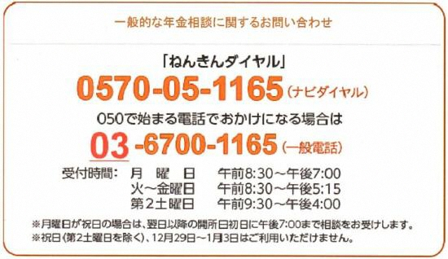
年金受給資格期間短縮に伴う対応について（ポイント）
【STEP1】施設やご自宅に日本年金機構からA４の黄色の封筒が届いていることに気付いたら、
【STEP２】ご本人に、内容の確認を依頼してください。
内容確認を依頼
職員
ご本人
【STEP３】不明な点についての相談や、年金事務所での手続の事前予約は、ねんきんダイヤルにて。
【STEP４】ご本人の確認が困難な場合は、ご家族、身元引受人、後見人等に、可能な範囲で確認を依頼してください。
【STEP５】ご本人が年金事務所等の窓口に出向けない場合は、ご家族、身元引受人、後見人等が、委任状により代理手続を行うことが可能です。

